Slide 1
FEM CURA DEL NOSTRE COS
T’ajudem a cuidar de:
L’aparell digestiu, L’aparell respiratori, L’aparell citculatori i L’aparell excretor…

Slide 2
L’APARELL DIGESTIU
Assegurat que els aliments que menjem estiguin en bon estat.
Neteja bé els alimens avans de menjar.
Menjar a poc a poc i mastegant be.
Rentat les dents despres de menjar.

Slide 3
L’APARELL RESPIRATORI
Fer esport perquè argumenta la capasitat respiratòria.
No FUMAR tabac.
Vestir-nos d’acord a la temperatura.

Slide 4
L’APARELL CIRCULATORI
Fer exercici físic per afavori a la circulació de la sang.
No vestir-nos amb roba molt ajustada.
Menjar aliments baixos en greixos.
No fumar ni beure alcohol.

Slide 5
L’APARELL EXCRETOR
Evitar el consum exessiu de carn o d’alcohol.
Beure molta aigua.
No rentenir l’orina molt temps.
Netejar-nos bé les parts on hi ha més glàndules sudorípades.

Slide 6
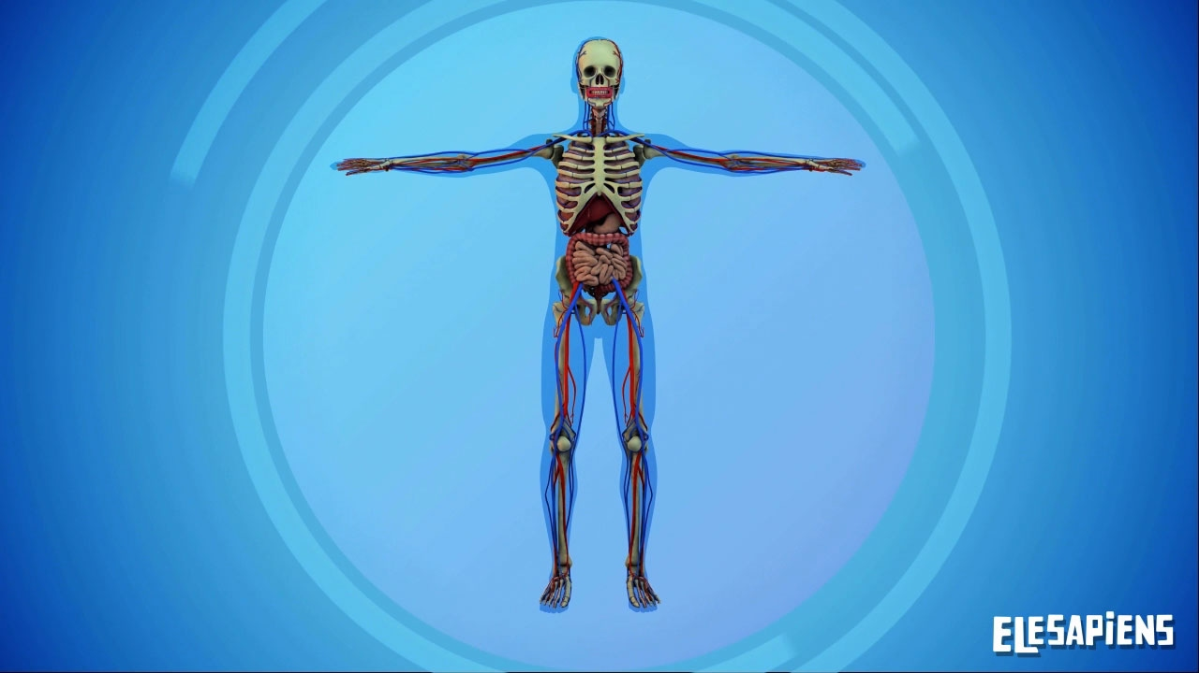
CUIDEU EL VOSTRE COS

